Slide 1
01 서비스 시나리오
Capstone Project
02 체크포인트
03 분석설계
_조직구성
_Event Storming
_헥사고날 아키텍처
Capstone Project
04 구현
_서비스 개념도
_서비스 구성도
_DB구성
_구현체크포인트
05 운영
_서비스 개념도
_서비스 구성도
_DB구성
_운영체크포인트

Slide 2
01
서비스 시나리오
기능적 요구사항
비기능적 요구사항
고객이 배송할 편의점을 선택하여 배송예약을 한다.
가까운 편의점을 방문하여 송장을 발급한다.
송장발급 동시에 결제가 진행된다.
결제가 되면 배송요청 내역이 배송업체로 전달된다.
배송업체가 확인하여 택배를 수거해서 배송한다.
고객이 배송 취소할 수 있다.
택배배송에 대한 정보 및 상태는 한 화면에서 확인 할 수 있다.
배송상태가 바뀔 때 마다 카카오톡으로 알림을 보낸다.
트랜잭션
결제가 되지 않은 건은 성립되지 않아야 한다. (Sync 호출)
장애격리
배송 기능이 수행되지 않더라도 배송예약은 365일 24시간 받을 수 있어야 한다 (Async, Eventual Consistency)
예약 시스템이 과중되면 사용자를 잠시동안 받지 않고 잠시 후에 하도록 유도한다. (Circuit Breaker, Fallback)
성능
모든 배송 관련 정보 및 예약 상태 등을 한번에 확인할 수 있어야 한다. (CQRS)
배송 상태가 바뀔 때마다 카카오톡 알림을 줄 수 있어야한다. (Event driven)

Slide 3
02
체크포인트
분석 (50)
이벤트 스토밍 결과
구현/운영 (50)
Saga Pattern
Compensation/Correlation Key
CQRS
Request-Response
Circuit Breaker
Spring Gateway
Kubernetes ingress
Kubernetes Deployment
zero Down Time Deploy
Self Healing
Auto Scaling
PVC/Secret Map
Polyglot

Slide 4

03
분석설계 As-is 조직 (Horizontally – Aligned)
서비스 이익률, 신규 고객창출, 편의점 택배 서비스 활성화
….
Business
CEO
간편하고,
누구나 쉽게 이용가능한
UI/UX
UI Developer
안정적인 서버 시스템
Backend Developer
안정된 데이터베이스 시스템
DBA

Slide 5
03
분석설계 To-Be 조직 (Vertically – Aligned)
배송예약,송장발급/취소
택배수거,반품,배송/수취확인
상/하차
Reservation
Delivery
Warehouse
PO
UI Developer
Backend Developer
DBA

Slide 6
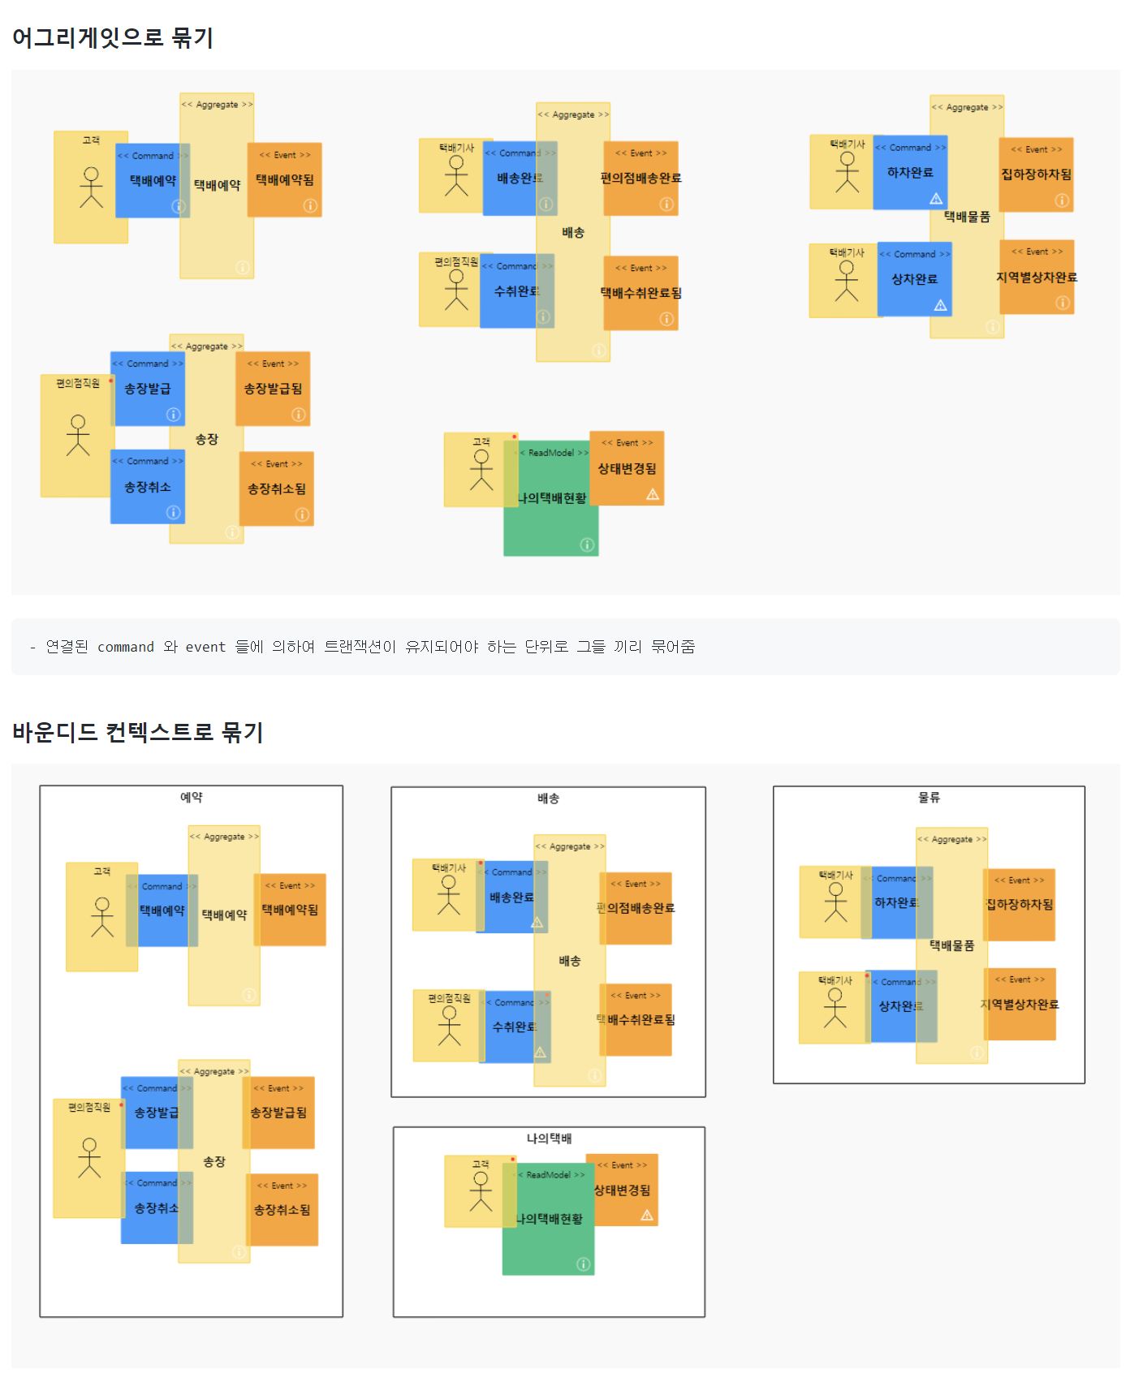
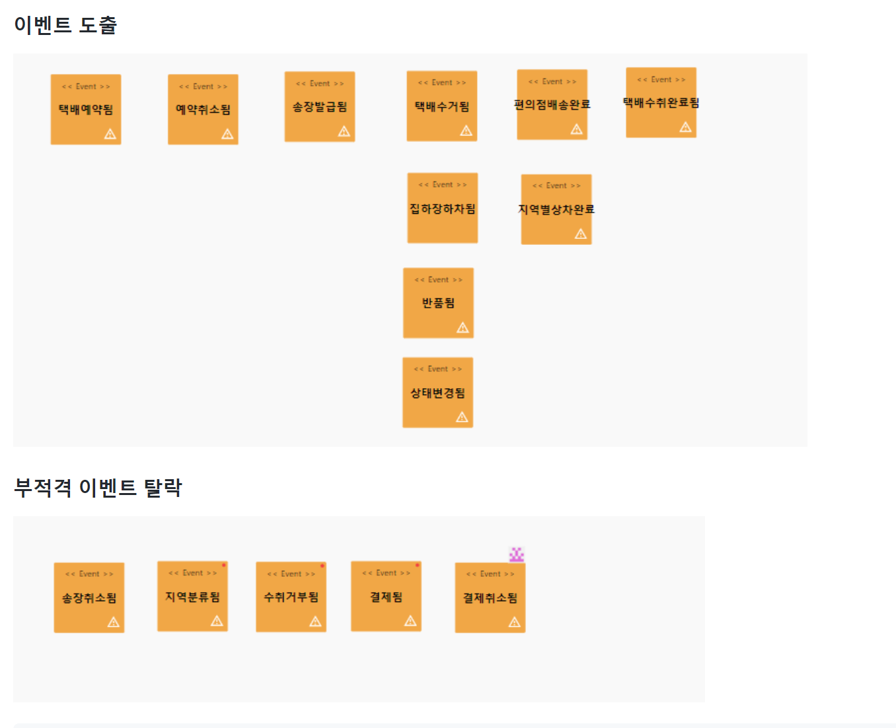
03
분석설계 Event Storming

Slide 7
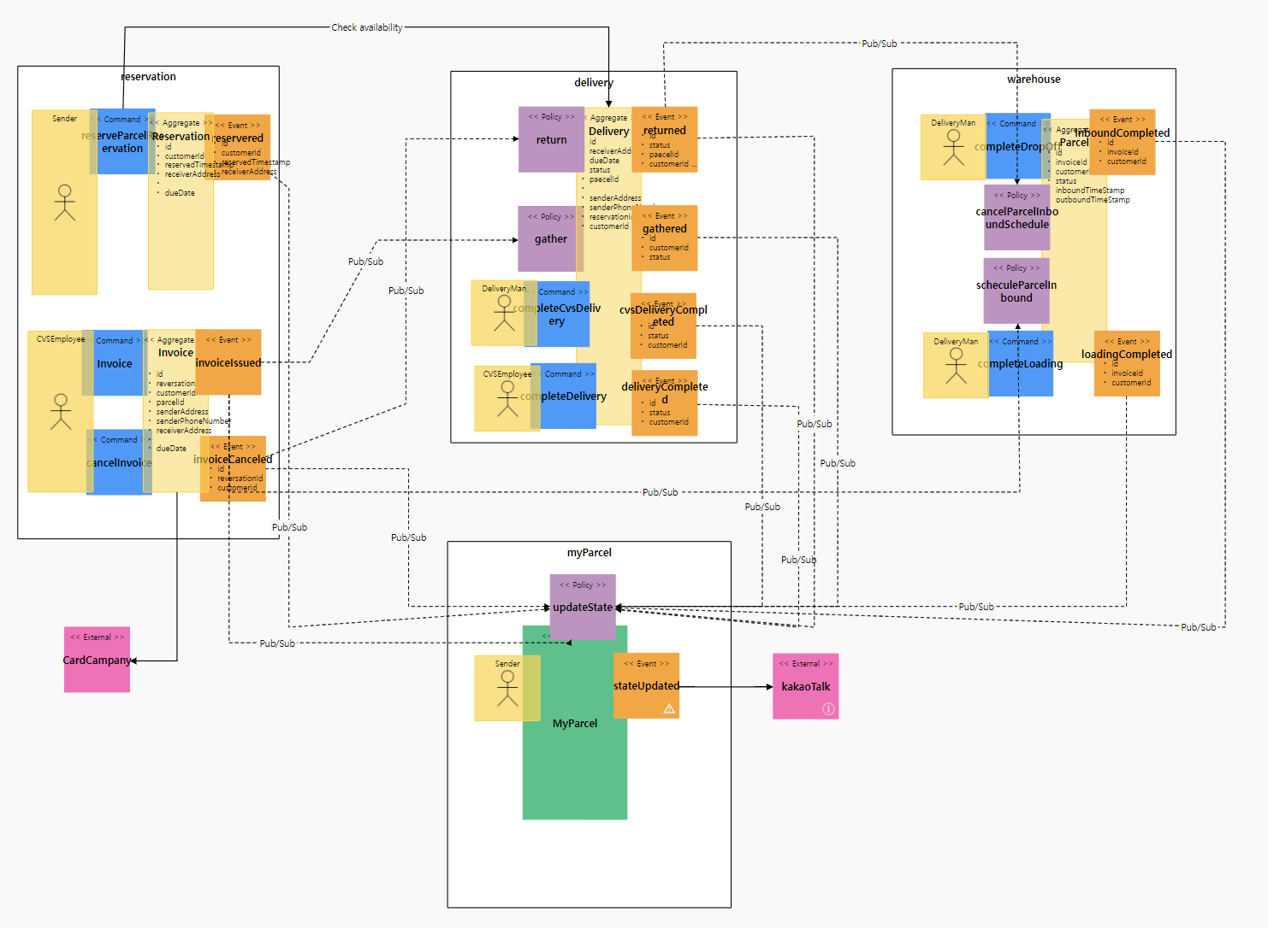
03
분석설계 Event Storming

Slide 8
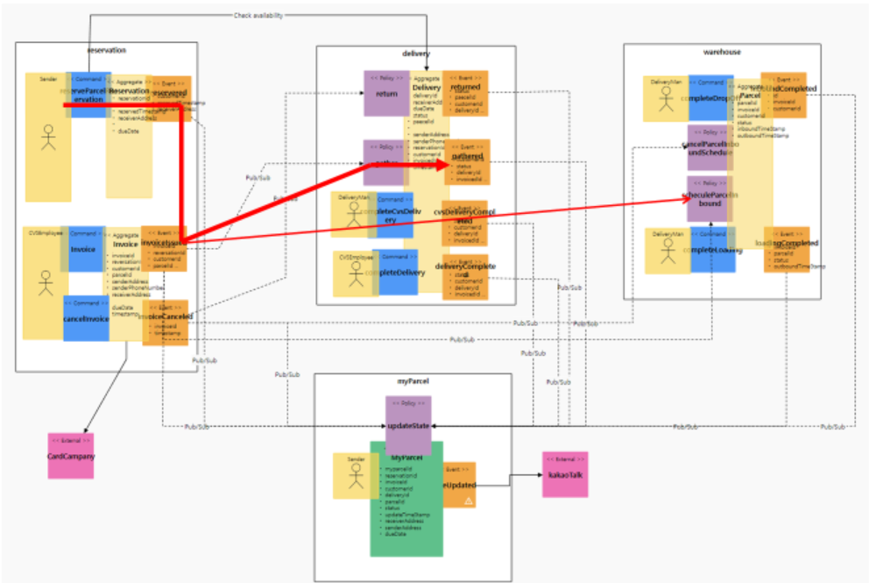
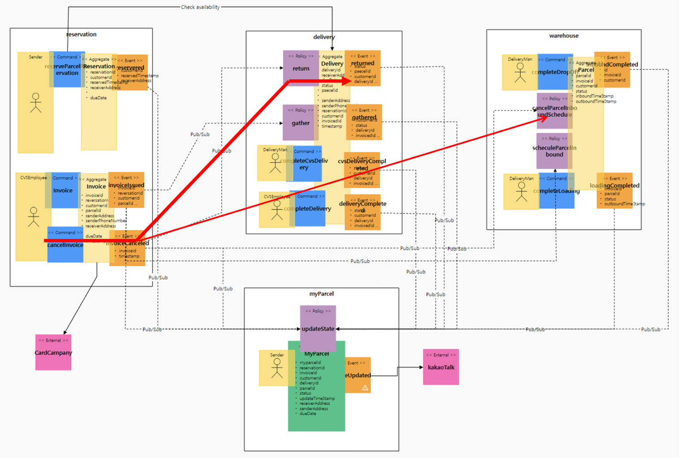
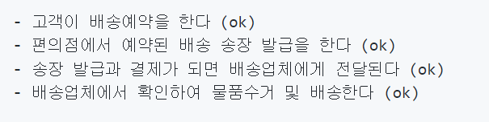
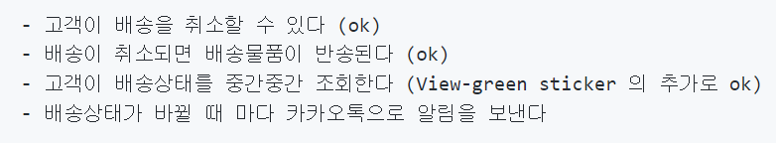
03
분석설계 Event Storming

Slide 9
03
분석설계 Hexagonal Architecture
분산 이벤트 스트림(Kafka)
Kafka
publisher
Kafka
publisher
Kafka
publisher
Kafka
publisher
Kafka
listener
Kafka
listener
Kafka
listener
Kafka
listener
My
Parcel
Reservation
Delivery
Warehouse
Rest
invoker
JPA
Rest
adapter
JPA
Rest
adapter
JPA
JPA
H2
H2
Mysql
Mysql

Slide 10

04
구현 서비스 개념도
예약 시스템
배달 시스템
물류 시스템
택배전달
택배전달
택배예약/취소
고객정보
송장상태
택배배송상태
배달원배송
직원수취
택배위치확인
택배상/하차
지역별분배
택배배송
택배배송
택배배송
수취확인
택배위치전송
상태전송
택배예약/전달
상태확인요청
MyParcel
상태확인
장애알림
택배위치확인
택배상태(예약/취소)
사용자이력
현황제공
모니터링
사용자
관리자

Slide 11
04
구현 서비스 구성도
manage
For Canary deployment
V2
Reservation V2
Replica Set
Deployment
Virtual Service
Reservation Service V1
Reservation V1
manage
Replica Set
sidecar
/reservation/v1
Virtual Service
Delivery Service V1
Delivery V1
manage
Replica Set
Deployment
/delivery/v1
Istio Ingress Gateway
sidecar
Virtual Service
Warehouse Service V1
Warehouse V1
manage
Replica Set
Deployment
/warehouse/v1
sidecar
/myparcel/v1
Virtual Service
MyParcel Service
My Parcel V1
manage
Replica Set
Deployment
sidecar

Slide 12
04
구현 DB 구성도
마이크로 서비스 별로 개별 DB(H2, MySQL)를 구성
H2
MySQL
MySQL
POD (Volume)
PVC
PV
Storage (EFS)
Reservation App
Warehouse App
Delivery App
Publish and Subscribe
Event Bus (Kafka)
MySQL POD
EFS
Data synchronization using CDC (Kafka connect)
MyParcel App
H2

Slide 13
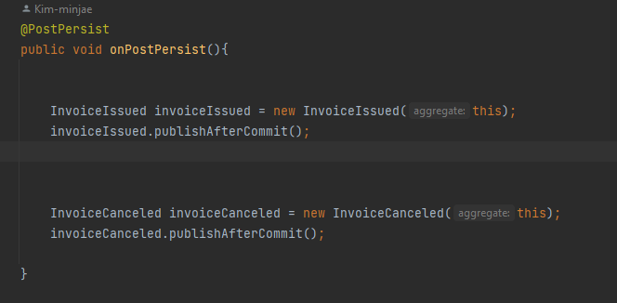
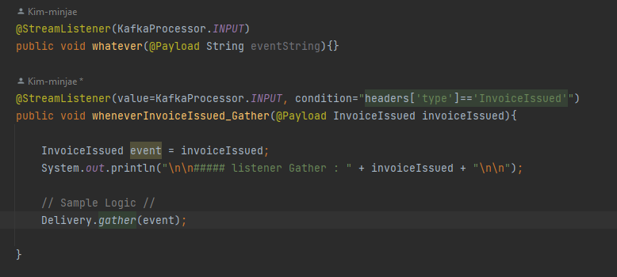
04
구현 1. saga (비동기식 호출)
송장발급후에, 취합과정에서 블로킹이 발생하지않도록 비동기 주문한다.
송장이 발급되는 이슈가 발생하면, 배송서비스의 PolicyHandler가 송장발급 이슈를 subscribe 해서 Delivery의 gather 메서드로 이벤트를 넘긴다.

Slide 14
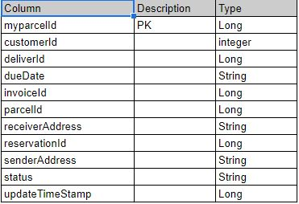
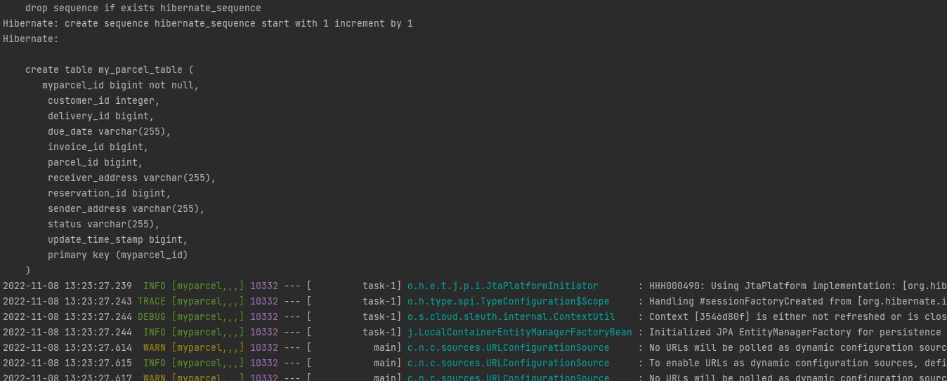
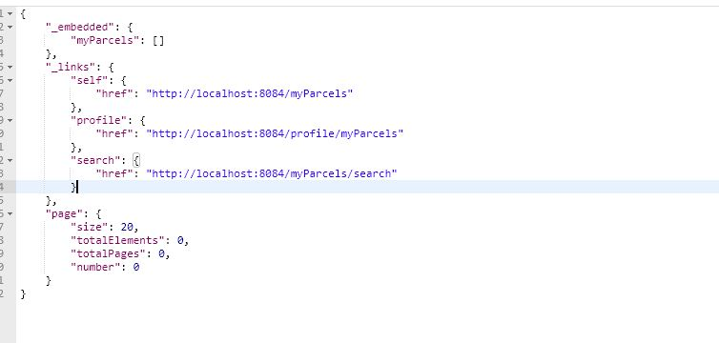
04
구현 2. CQRS
CQRS 관련 코드
- View 테이블 구성
- H2디비에 auto ddl로 자동생성
- View 테이블 조회

Slide 15
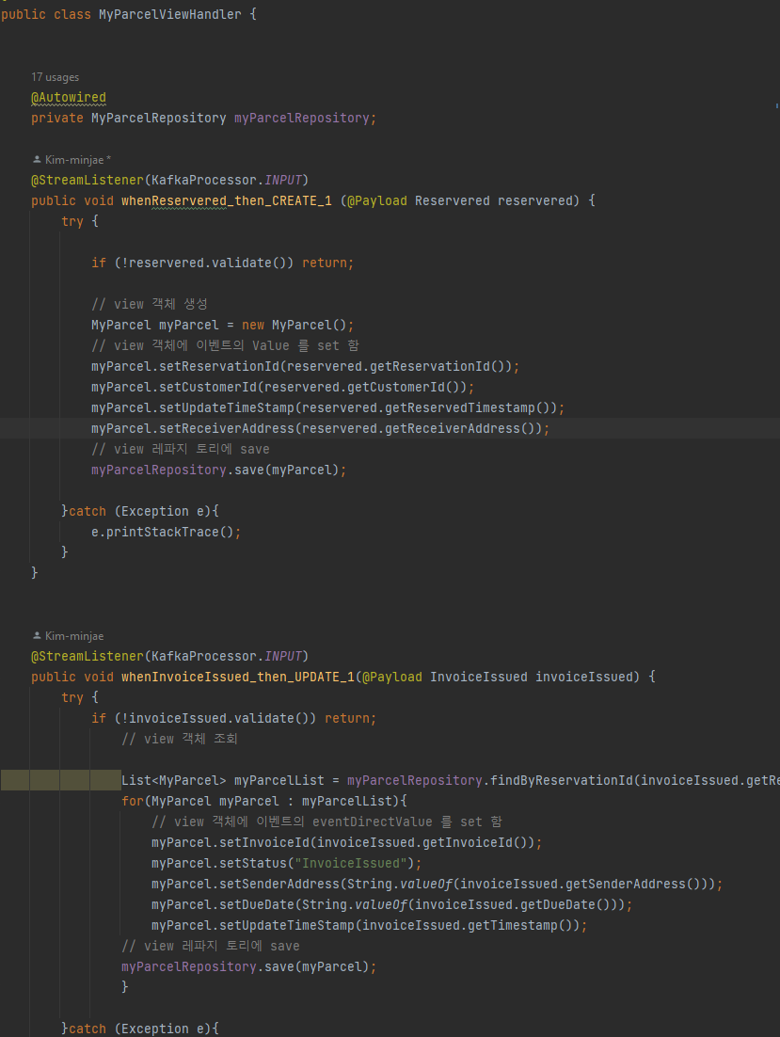
04
구현 2. CQRS
CQRS 관련 코드
- ViewHandler 코드 구현

Slide 16
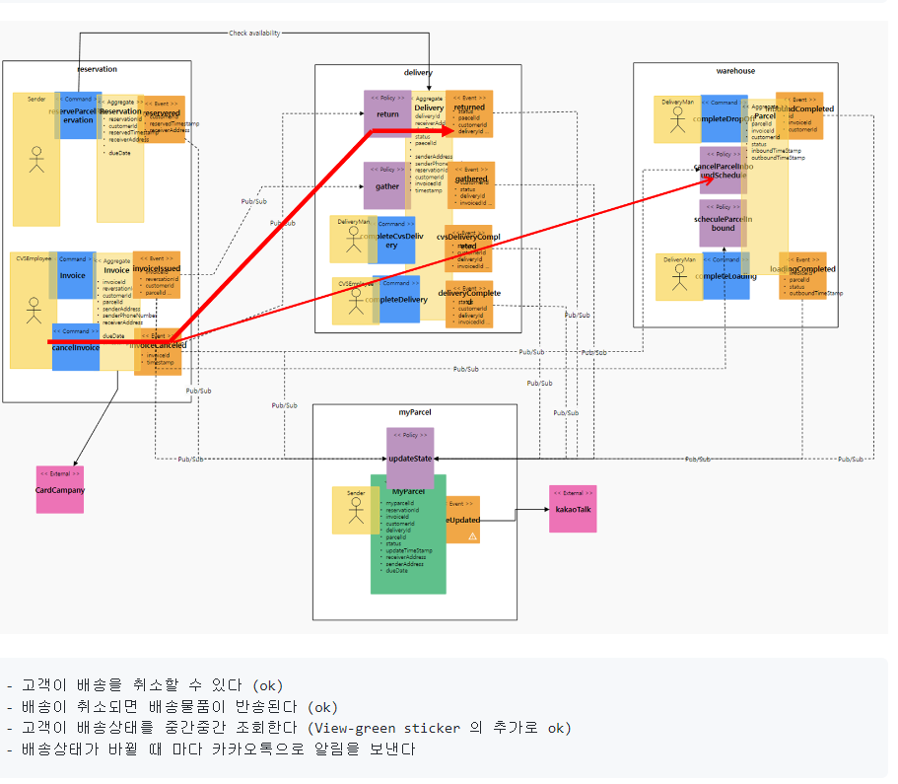
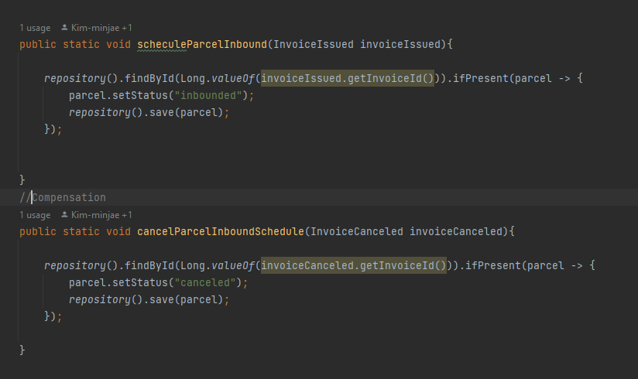
04
구현 3. Compensation / Correlation
배송 취소를 하게되면 해당 invoce의 상태를 canceled 로 변경시킨다.

Slide 17
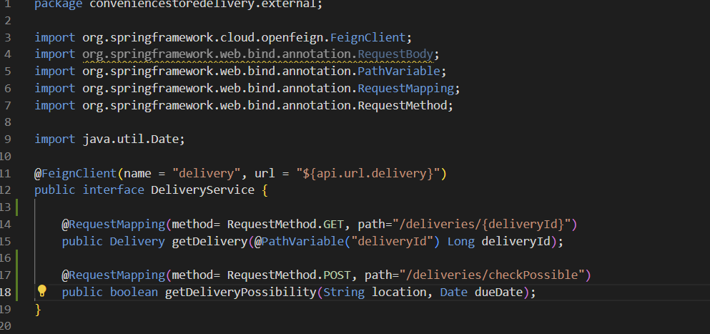
04
구현 4. Request/Response
예약 이전에 해당 지역과 Due Date를 받아서 Delivery 가능한지를 체크하는 API 구현

Slide 18
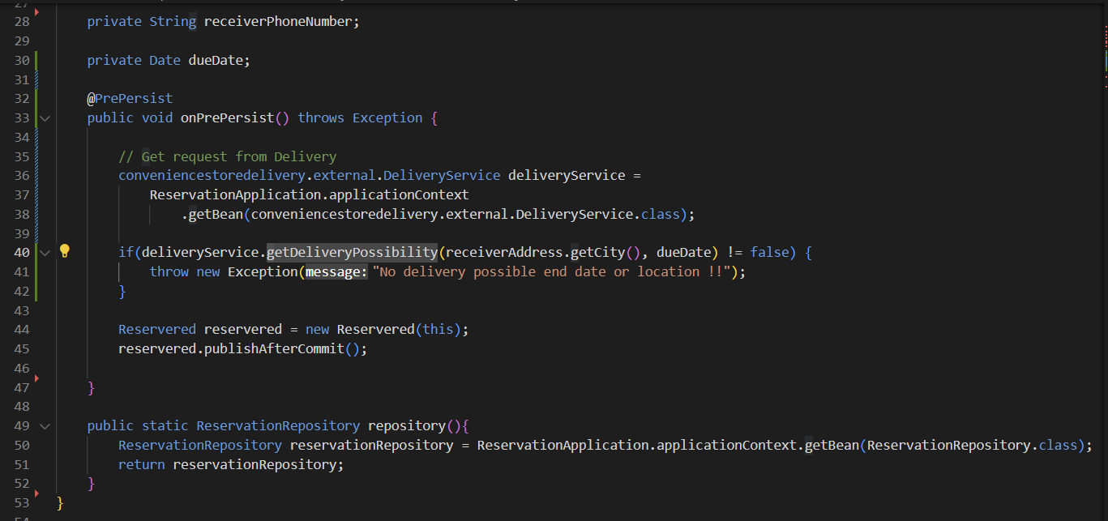
04
구현 4. Request/Response
Delivery 가능 시 (True) 예약 진행 하는 시나리오로 구성

Slide 19
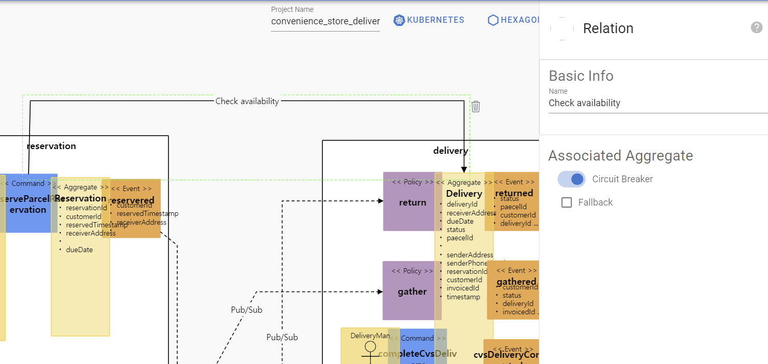
04
구현 5. Circuit Breaker
이벤트 스토밍 과정에서 Reservation에서 배송 가능여부를 Check 하는 API에 Circuit Breaker를 적용함

Slide 20
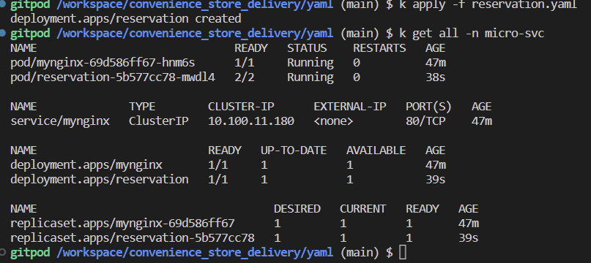
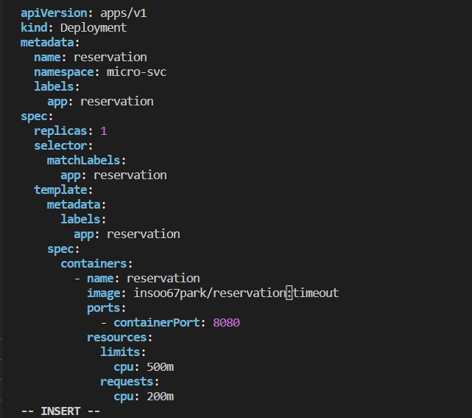
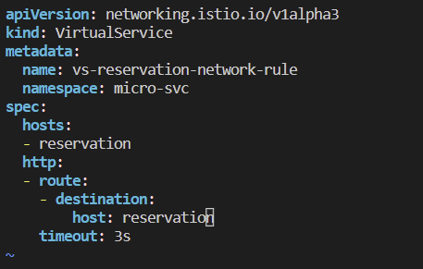
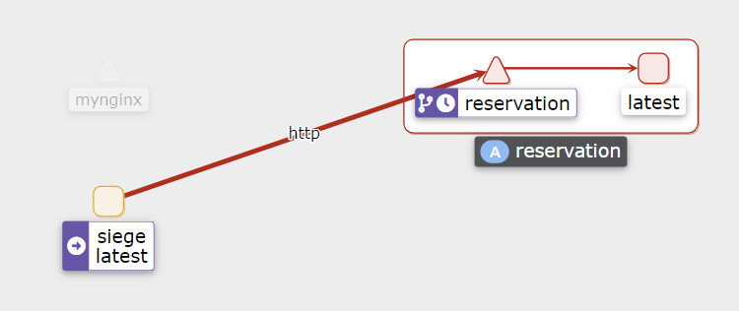
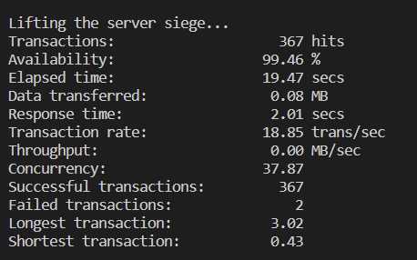
04
구현 5. Circuit Breaker
Service response Timeout에 의한 Circuit Breaker 동작여부 확인
Reservation 서비스 생성
Circuit Breaker 발동 확인
Timeout 적용한 Virtual Service 생성

Slide 21
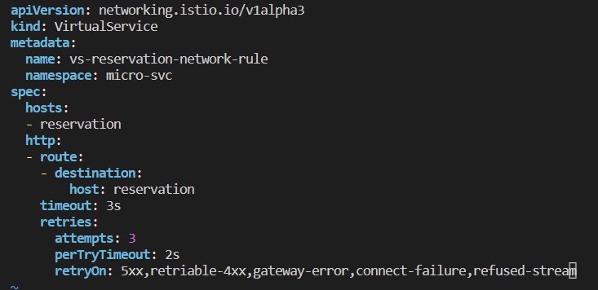
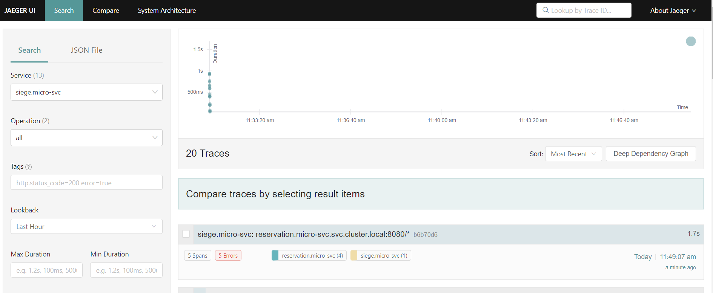
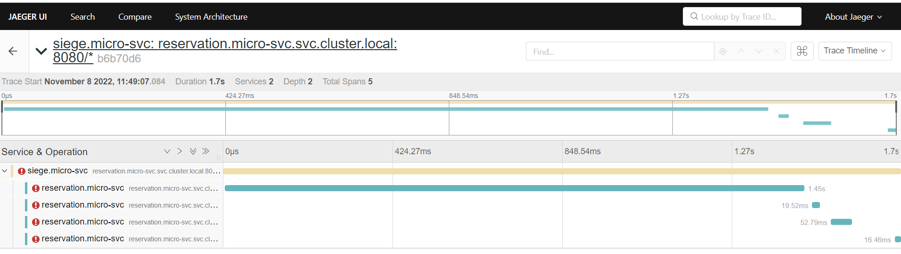
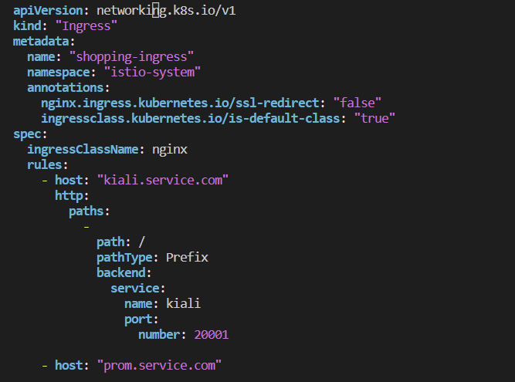
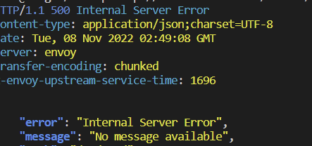
04
구현 5. Circuit Breaker
잘못된 서비스 호출에 의한 Circuit Breaker 작동 확인
Virtual Service Rule 추가
(+Retry)
실패추적 위한 Ingress 추가
실패 케이스 생성
Jaeger를 통한 에러 및 Retry 내역 확인

Slide 22
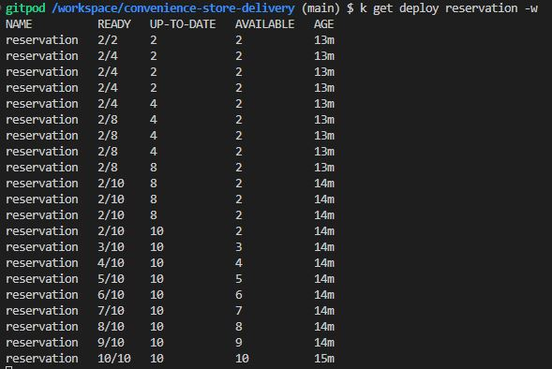
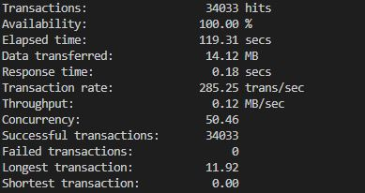
04
구현 8. Autoscale (HPA)
Autoscale(HPA)을 설정하고 결과를 확인하고 모니터링 진행

Slide 23
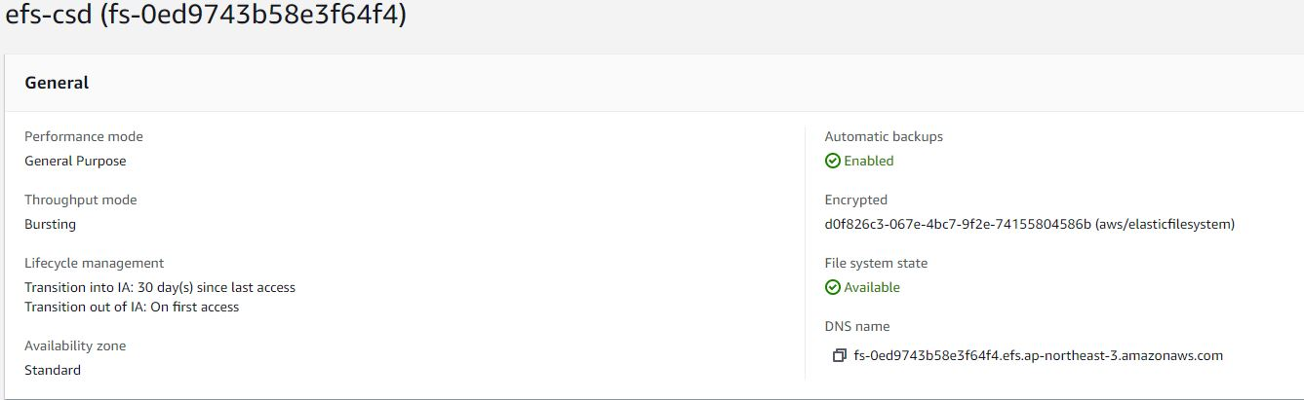
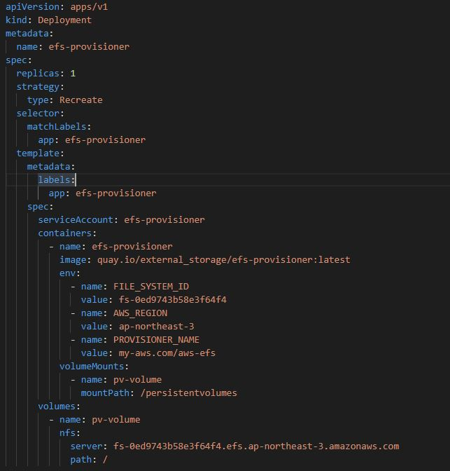
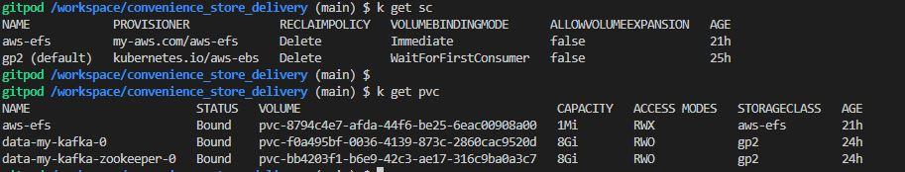
04
구현 10. Persistence Volume, Secret
AWS EFS을 이용한 파일 공유 가능한 PV 생성
AWS EFS 생성
Provisioner 설정
Storage Class / PVC 생성

Slide 24
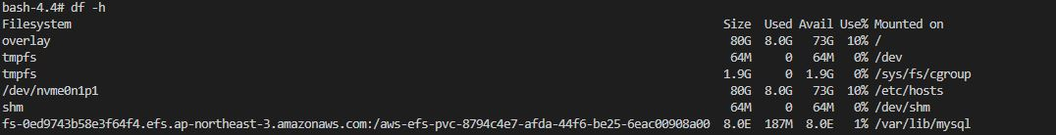
04
구현 10. Persistence Volume, Secret
MySQL Pod PV mount
apiVersion: v1
kind: Pod
metadata:
name: mysql
labels:
name: lbl-k8s-mysql
spec:
containers:
- name: mysql
image: mysql:latest
env:
- name: MYSQL_ROOT_PASSWORD
valueFrom:
secretKeyRef:
name: mysql-pass
key: password
ports:
- name: mysql
containerPort: 3306
protocol: TCP
volumeMounts:
- name: k8s-mysql-storage
mountPath: /var/lib/mysql
volumes:
- name: k8s-mysql-storage
persistentVolumeClaim:
claimName: aws-efs
mysql pod pv(efs)mount
Mysql pod volume으로 EBS 사용해야하나
DB Pod 하나만 사용 예정으로 EFS로 생성한 PV 활용 시도해봄

Slide 25
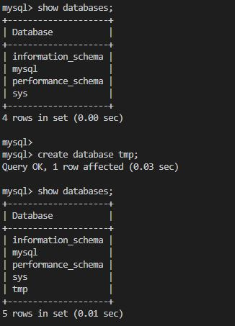
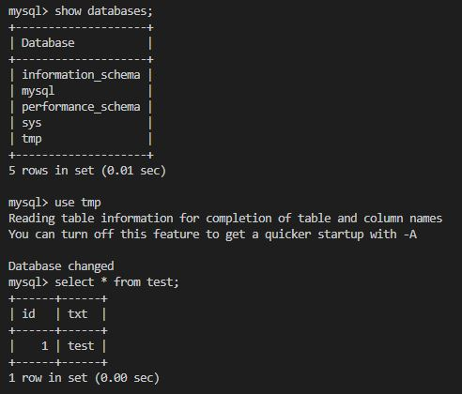
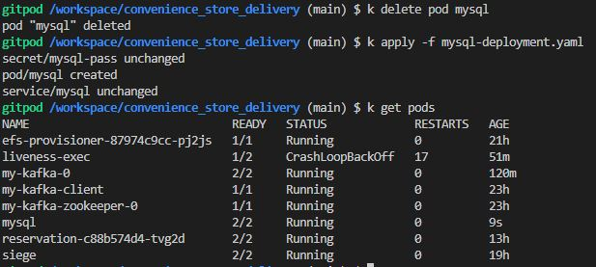
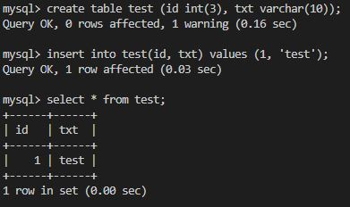
04
구현 10. Persistence Volume, Secret
MySQL Pod 삭제 후 재기동 PV 데이터 유효함 확인
삭제 전 Data 입력
Pod 재생성 후 Data 유효함 확인
MySQL Pod 삭제 / 재생성

Slide 26
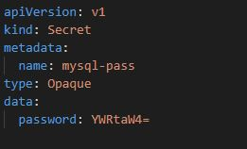
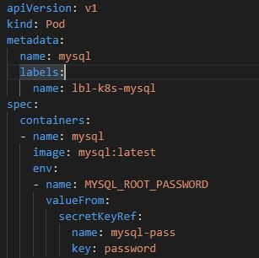
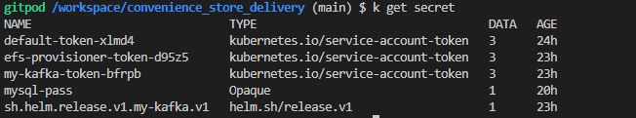
04
구현 10. Persistence Volume, Secret
Secret 활용한 MySQL Password 보안 강화
mysql-password.yaml (Secret 생성)
mysql-deployment.yaml (password secret 사용)
Secret 생성 확인

Slide 27
04
구현 11. Polyglot
마이크로 서비스 별로 개별 DB(H2, MySQL)를 적용하여 Polyglot을 구현
H2
MySQL
MySQL
Reservation App
Warehouse App
Delivery App
Publish and Subscribe
Event Bus (Kafka)
Data synchronization using CDC (Kafka connect)
MyParcel App
H2

Slide 28
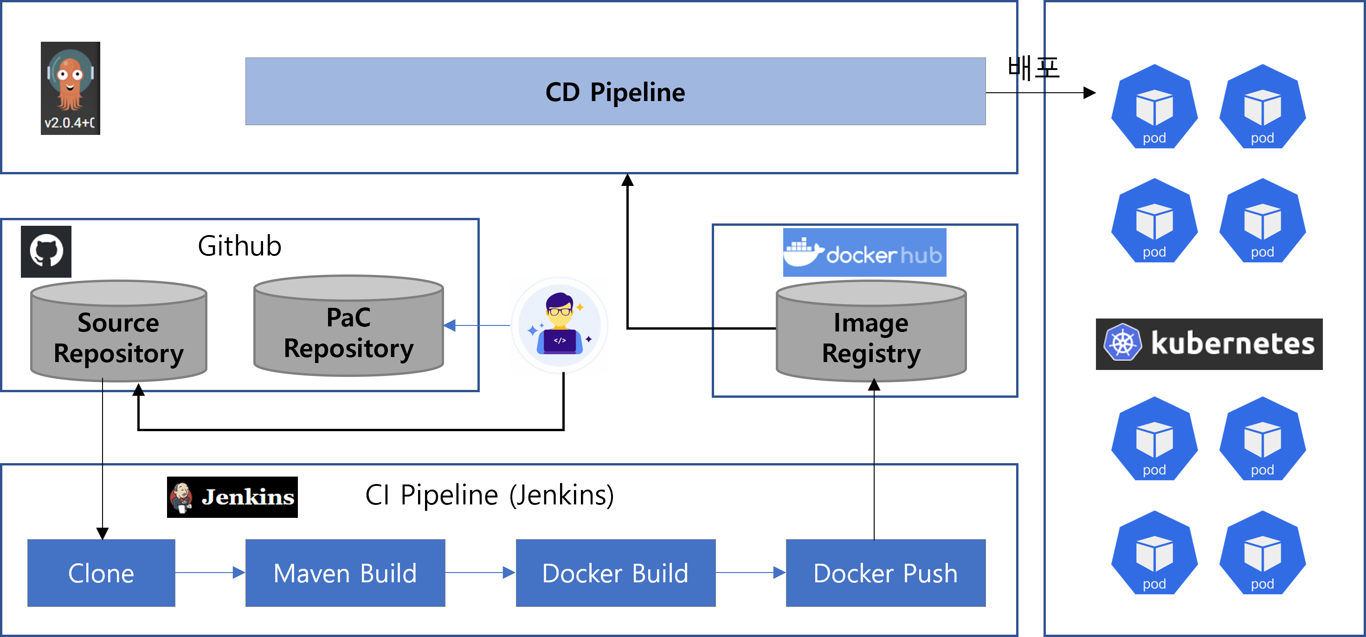
05
운영 CI-CD 환경 구성
Argocd와 Jenkins를 활용하여 CICD 환경을 구축함

Slide 29
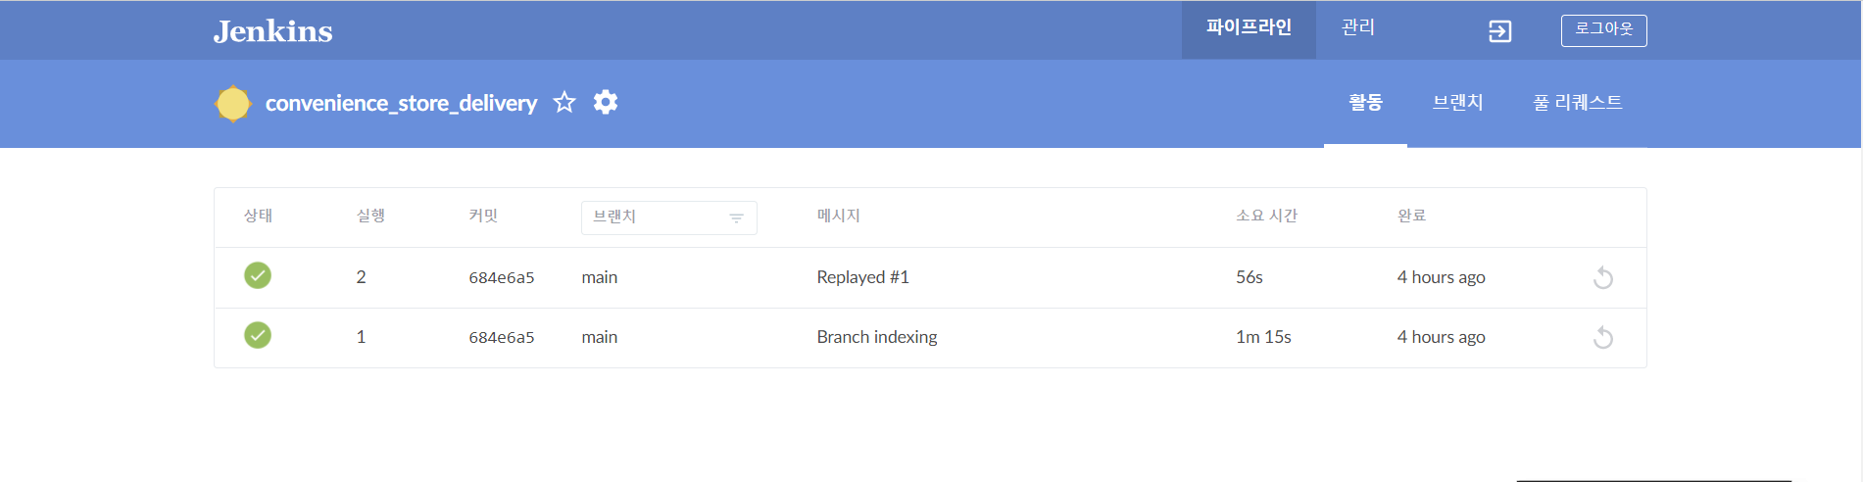
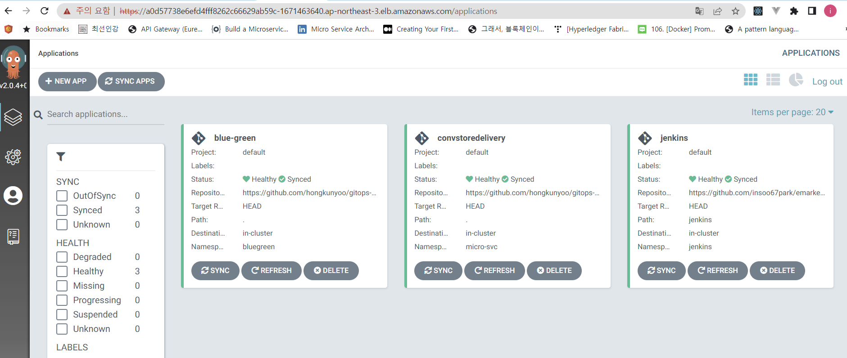
05
운영 CI-CD 환경 구성

Slide 30
05
운영 6. Gateway / Ingress
Istio ingress gateway를 적용한 메시지의 (일반적인) 논리적 흐름
Service (V1)
POD (V1)
Istio Ingress Gateway
My Gateway
Virtual Service
Service (V2)
POD (V2)

Slide 31
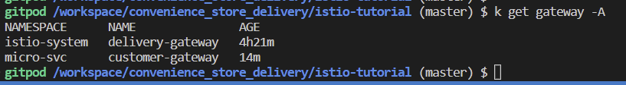
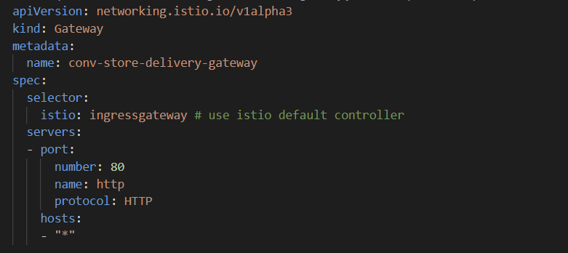
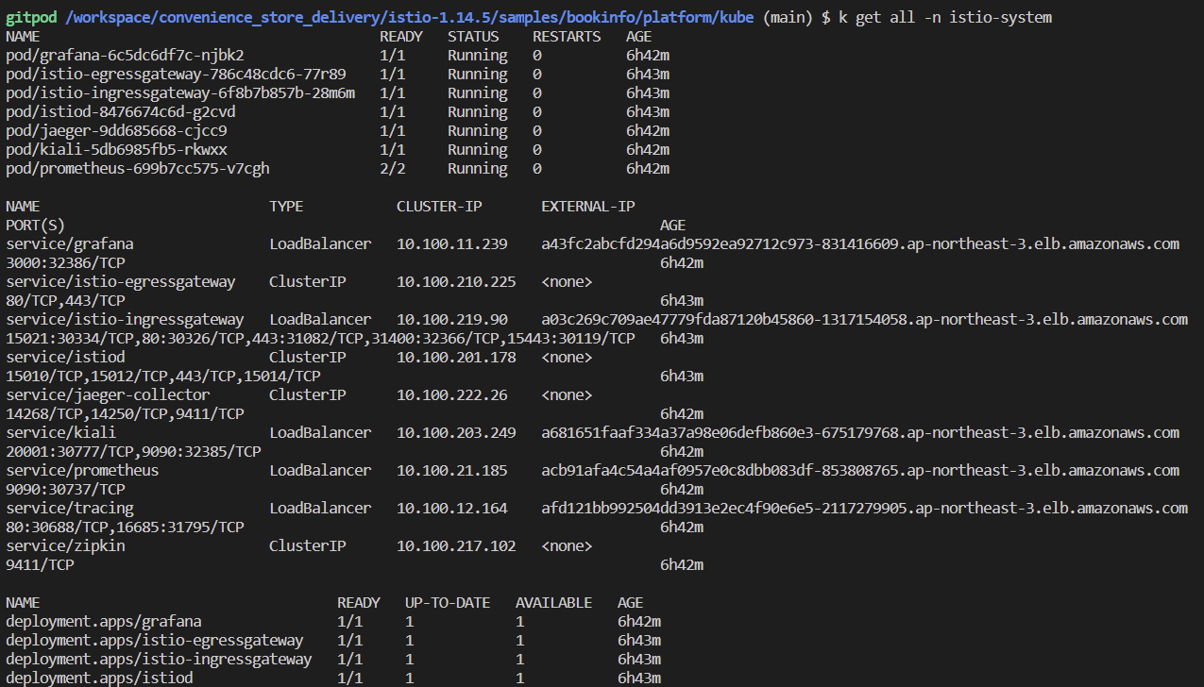
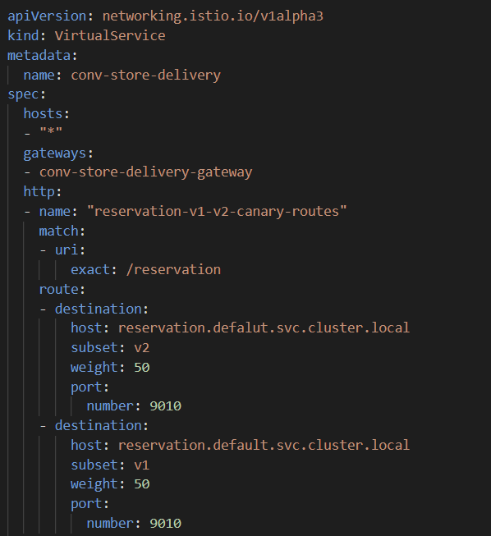
05
운영 6. Gateway / Ingress
Istio ingress gateway를 적용
Istio 및 Rule 적용 위한 Gateway 설치결과
Gateway를 적용하여 Canary 배포 테스트 진행함
Istio 설치결과로 나타나는 Resource 들
Virtual Service의 Canary 배포위한 설정

Slide 32
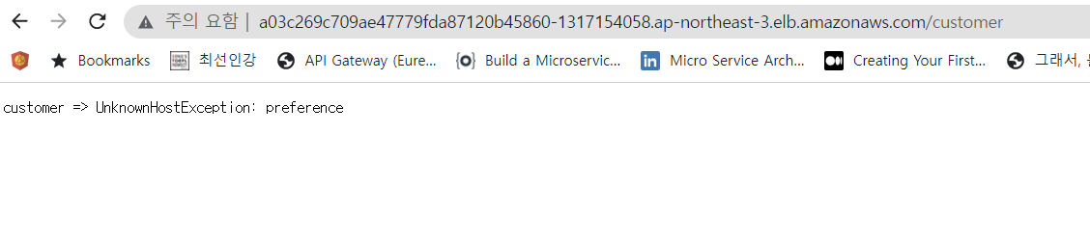
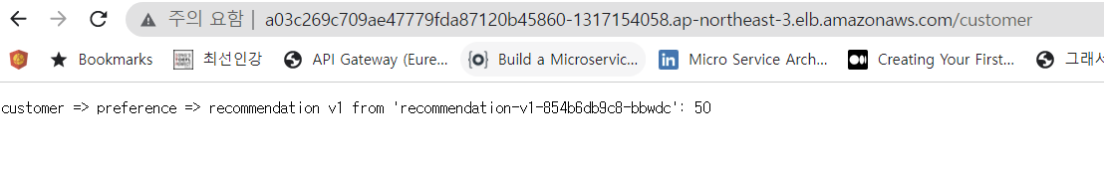


05
운영 6. Gateway / Ingress
Gateway와 Virtual Service 적용하여 Canary 배포 테스트 진행 결과 화면
웹 브라우저를 통해서 Load를 주었으며, 그 결과 값으로 어느 쪽에서 요청을 처리 했는지 알 수 있었음
Kiali 화면을 통해서 어느 쪽으로 몇 %의 요청이 전달되었는지를 확인할 수 있었음

Slide 33
05
운영 7. Deploy / Pipeline
ArgoCD를 통해 Jenkins를 설치

Slide 34

05
운영 7. Deploy / Pipeline
ArgoCD를 통해 Jenkins를 설치 완료 후 내역을 확인

Slide 35

05
운영 7. Deploy / Pipeline
Docker Image 생성 및 Push까지 Jenkins Pipeline을 적용하며, K8S 배포는 ArgoCD 파이프라인을 적용

Slide 36



05
운영 9. Zero-downtime deploy (Readiness probe)
Readiness Probe 설정에 의한 Zero downtime deploy를 확인
서비스 정상작동 확인
Readiness probe 없는 버전으로 교체 후에 서비스 다운타임 확인

Slide 37



05
운영 9. Zero-downtime deploy (Readiness probe)
Readiness Probe 설정에 의한 Zero downtime deploy를 확인
Readiness probe 설정 후 다시 배포
Readiness probe 있는 버전의 경우에는 서비스 다운타임이 없음을 확인
테스트에 사용된 여러버전들

Slide 38





05
운영 12. Self-healing (liveness probe)
Liveness Probe를 구성하고 확인
정상동작 확인
Liveness Probe 적용된 Service 배포
Liveness Probe 강제 Down
Not healthy 확인

Slide 39

05
운영 12. Self-healing (liveness probe)
Liveness Probe를 구성하고 확인
강제 Down에 의한 Liveness Fail 확인

Slide 40

05
운영 Istio Ingress Gateway & Key Clock

Slide 41

05
운영 Istio Ingress Gateway & Key Clock

